Slide 1

INTRODUCCIÓN A LA ARQUITECTURA DE SOFTWARE
Integrantes:
Bazurto christopher
Drouet stephen
FECHA: 05/05/2025
Ing: Campaña mauricio
1

Slide 2

INTRODUCCIÓN
OBJETIVOS
DESARROLLO
SERVIDOR
CLIENTE CONSOLA
CLIENTE ESCRITORIO
CLIENTE WEB
CLIENTE MÓVIL
CONCLUSIONES
RECOMENDACIONES
BIBLIOGRAFÍA
2

Slide 3
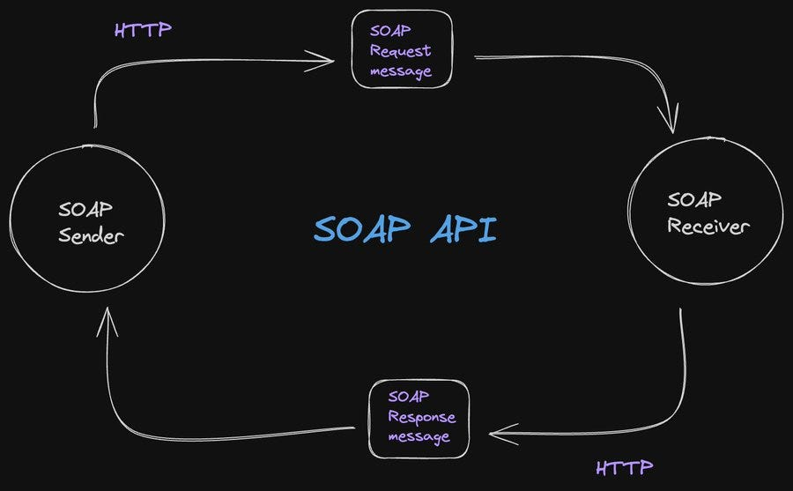
introducción
INTRODUCCIÓN
OBJETIVOS
HERRAMIENTAS
DESARROLLO
SERVIDOR
CLIENTE CONSOLA
CLIENTE ESCRITORIO
CLIENTE WEB
CLIENTE MÓVIL
CONCLUSIONES
RECOMENDACIONES
BIBLIOGRAFÍA
En el desarrollo de software, los servicios web permiten la interoperabilidad entre aplicaciones. Este informe presenta una propuesta para crear un sistema de conversión de unidades con servicios web SOAP en Java, sin base de datos, lo que simplifica la arquitectura y permite su uso desde clientes de consola, escritorio, web y móvil.

Slide 4
objetivo
INTRODUCCIÓN
OBJETIVOS
HERRAMIENTAS
DESARROLLO
SERVIDOR
CLIENTE CONSOLA
CLIENTE ESCRITORIO
CLIENTE WEB
CLIENTE MÓVIL
CONCLUSIONES
RECOMENDACIONES
BIBLIOGRAFÍA
Diseñar e implementar un sistema de conversión de unidades basado en servicios web SOAP utilizando Java y varios clientes, sin la dependencia de una base de datos.

Slide 5




herramientas
INTRODUCCIÓN
OBJETIVOS
HERRAMIENTAS
DESARROLLO
SERVIDOR
CLIENTE CONSOLA
CLIENTE ESCRITORIO
CLIENTE WEB
CLIENTE MÓVIL
CONCLUSIONES
RECOMENDACIONES
BIBLIOGRAFÍA

Slide 6
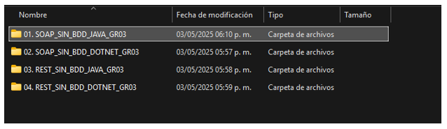
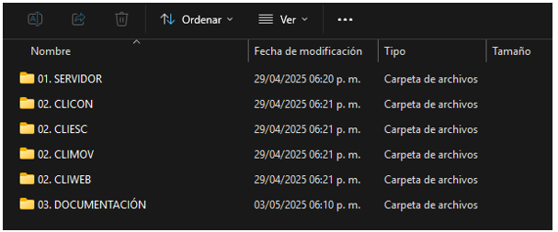
DESARROLLO
INTRODUCCIÓN
OBJETIVOS
HERRAMIENTAS
DESARROLLO
SERVIDOR
CLIENTE CONSOLA
CLIENTE ESCRITORIO
CLIENTE WEB
CLIENTE MÓVIL
CONCLUSIONES
RECOMENDACIONES
BIBLIOGRAFÍA
SERVIDOR – ESTRUCTURA GENERAL PARA LOS PROYECTOS

Slide 7
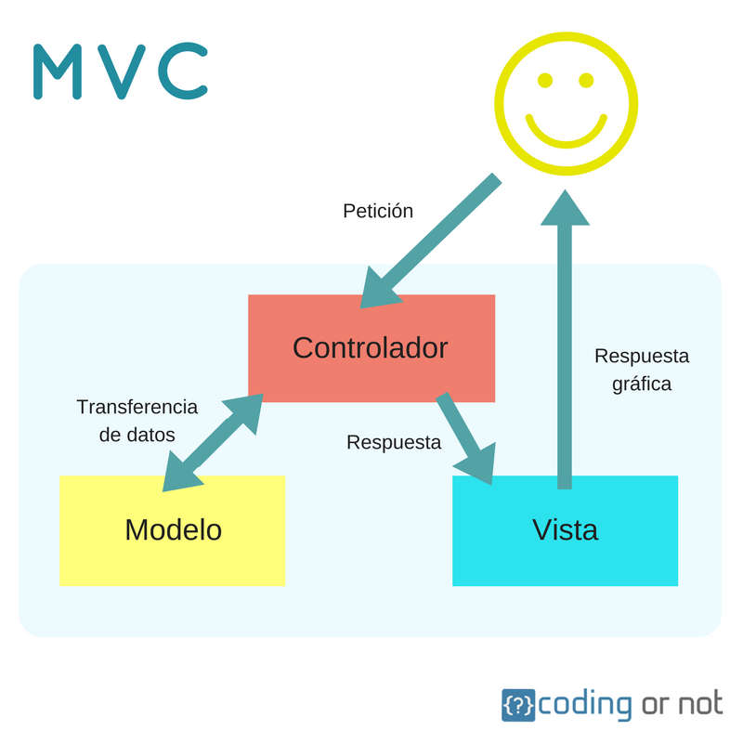
DESARROLLO
INTRODUCCIÓN
OBJETIVOS
HERRAMIENTAS
DESARROLLO
SERVIDOR
CLIENTE CONSOLA
CLIENTE ESCRITORIO
CLIENTE WEB
CLIENTE MÓVIL
CONCLUSIONES
RECOMENDACIONES
BIBLIOGRAFÍA
SERVIDOR – ESTRUCTURA GENERAL PARA LOS PROYECTOS
Para todos los proyectos se uso
la estructura MVC

Slide 8
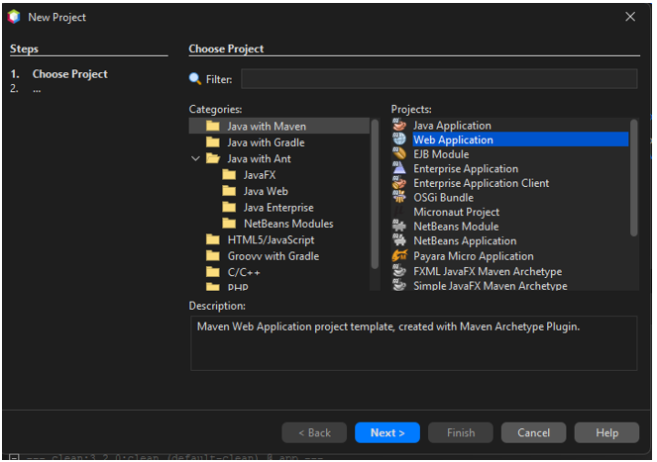
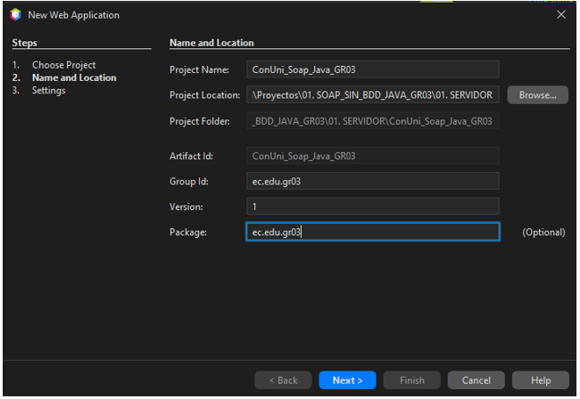
DESARROLLO
INTRODUCCIÓN
OBJETIVOS
HERRAMIENTAS
DESARROLLO
SERVIDOR
CLIENTE CONSOLA
CLIENTE ESCRITORIO
CLIENTE WEB
CLIENTE MÓVIL
CONCLUSIONES
RECOMENDACIONES
BIBLIOGRAFÍA
SERVIDOR – CREACIÓN DEL PROYECTO

Slide 9
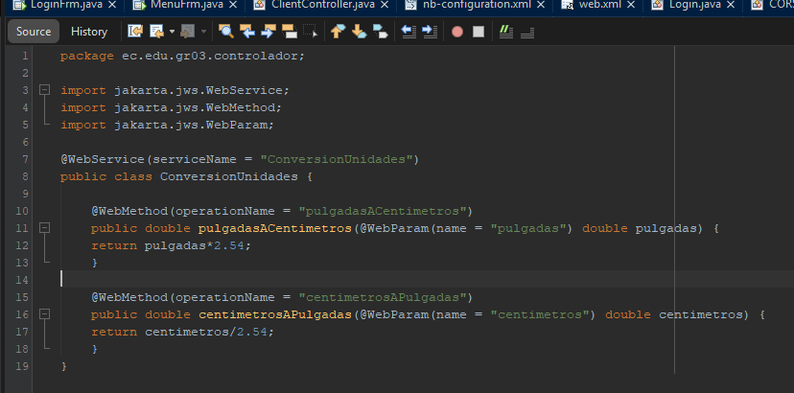
DESARROLLO
INTRODUCCIÓN
OBJETIVOS
HERRAMIENTAS
DESARROLLO
SERVIDOR
CLIENTE CONSOLA
CLIENTE ESCRITORIO
CLIENTE WEB
CLIENTE MÓVIL
CONCLUSIONES
RECOMENDACIONES
BIBLIOGRAFÍA
SERVIDOR – WEB SERVICE CONVERSIÓN DE UNIDADES

Slide 10
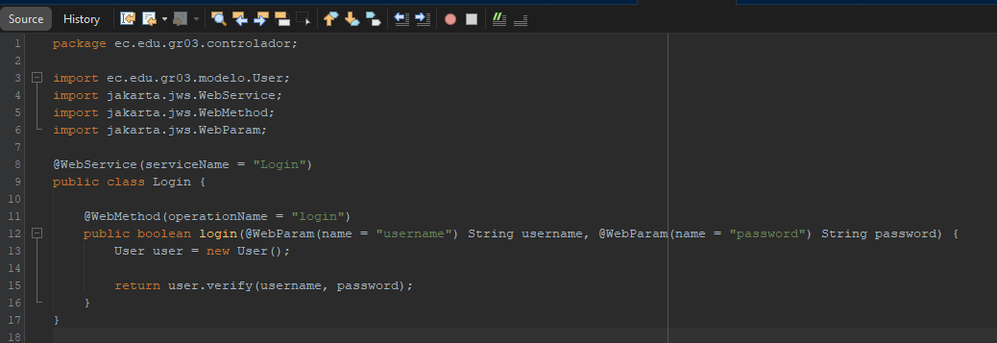
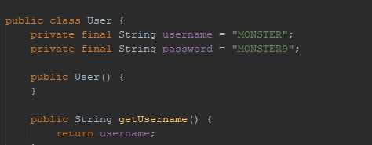
DESARROLLO
INTRODUCCIÓN
OBJETIVOS
HERRAMIENTAS
DESARROLLO
SERVIDOR
CLIENTE CONSOLA
CLIENTE ESCRITORIO
CLIENTE WEB
CLIENTE MÓVIL
CONCLUSIONES
RECOMENDACIONES
BIBLIOGRAFÍA
SERVIDOR – WEB SERVICE LOGIN

Slide 11
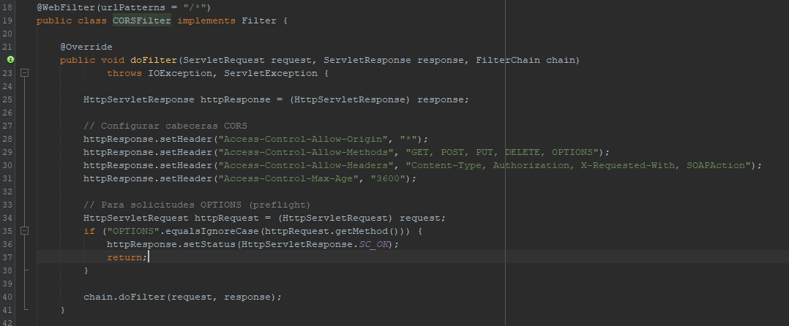
DESARROLLO
INTRODUCCIÓN
OBJETIVOS
HERRAMIENTAS
DESARROLLO
SERVIDOR
CLIENTE CONSOLA
CLIENTE ESCRITORIO
CLIENTE WEB
CLIENTE MÓVIL
CONCLUSIONES
RECOMENDACIONES
BIBLIOGRAFÍA
SERVIDOR – CONFIGURACIÓN DE CORS

Slide 12
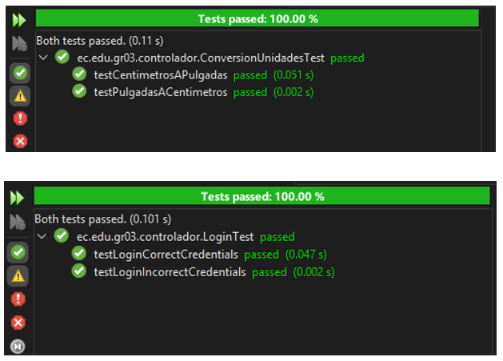
DESARROLLO
INTRODUCCIÓN
OBJETIVOS
HERRAMIENTAS
DESARROLLO
SERVIDOR
CLIENTE CONSOLA
CLIENTE ESCRITORIO
CLIENTE WEB
CLIENTE MÓVIL
CONCLUSIONES
RECOMENDACIONES
BIBLIOGRAFÍA
SERVIDOR – PRUEBAS

Slide 13
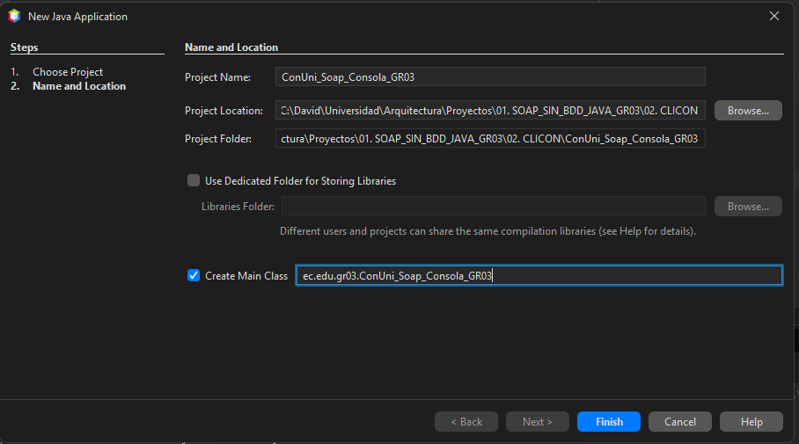
DESARROLLO
INTRODUCCIÓN
OBJETIVOS
HERRAMIENTAS
DESARROLLO
SERVIDOR
CLIENTE CONSOLA
CLIENTE ESCRITORIO
CLIENTE WEB
CLIENTE MÓVIL
CONCLUSIONES
RECOMENDACIONES
BIBLIOGRAFÍA
CLIENTE CONSOLA – CREAR PROYECTO

Slide 14
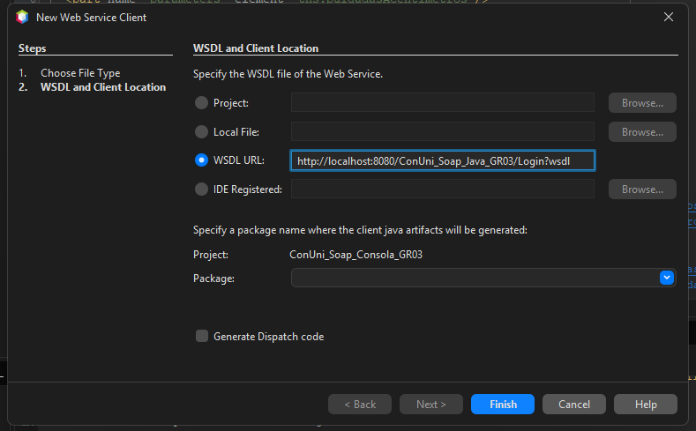
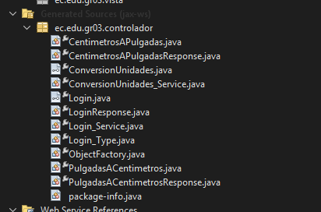
DESARROLLO
INTRODUCCIÓN
OBJETIVOS
HERRAMIENTAS
DESARROLLO
SERVIDOR
CLIENTE CONSOLA
CLIENTE ESCRITORIO
CLIENTE WEB
CLIENTE MÓVIL
CONCLUSIONES
RECOMENDACIONES
BIBLIOGRAFÍA
CLIENTE CONSOLA – OBTENER WEB SERVICE CLIENT

Slide 15
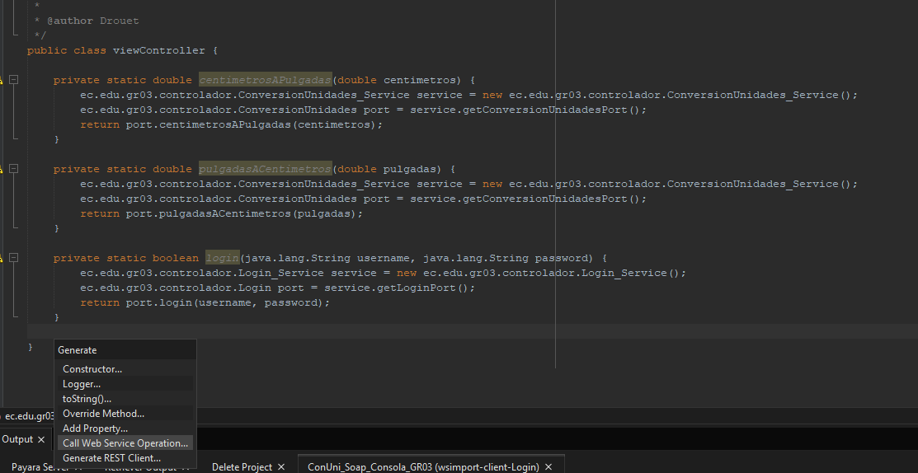
DESARROLLO
INTRODUCCIÓN
OBJETIVOS
HERRAMIENTAS
DESARROLLO
SERVIDOR
CLIENTE CONSOLA
CLIENTE ESCRITORIO
CLIENTE WEB
CLIENTE MÓVIL
CONCLUSIONES
RECOMENDACIONES
BIBLIOGRAFÍA
CLIENTE CONSOLA – MÉTODOS DEL WEB SERVICE CLIENT

Slide 16
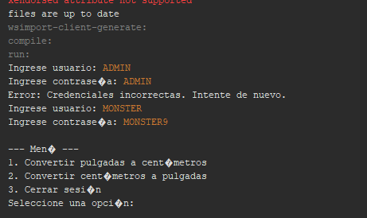
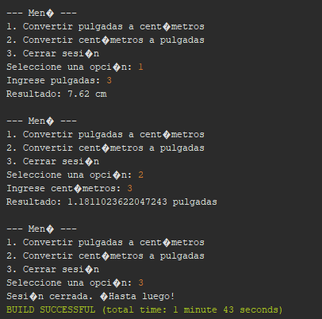
DESARROLLO
INTRODUCCIÓN
OBJETIVOS
HERRAMIENTAS
DESARROLLO
SERVIDOR
CLIENTE CONSOLA
CLIENTE ESCRITORIO
CLIENTE WEB
CLIENTE MÓVIL
CONCLUSIONES
RECOMENDACIONES
BIBLIOGRAFÍA
CLIENTE CONSOLA – EJECUCIÓN
INICIO DE SESIÓN MENÚ

Slide 17
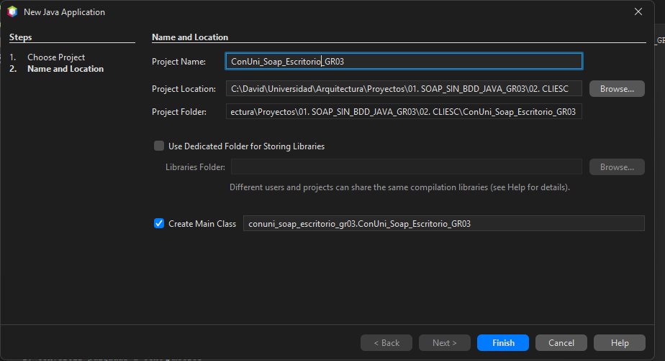
DESARROLLO
INTRODUCCIÓN
OBJETIVOS
HERRAMIENTAS
DESARROLLO
SERVIDOR
CLIENTE CONSOLA
CLIENTE ESCRITORIO
CLIENTE WEB
CLIENTE MÓVIL
CONCLUSIONES
RECOMENDACIONES
BIBLIOGRAFÍA
CLIENTE ESCRITORIO – CREACIÓN DE PROYECTO

Slide 18
DESARROLLO
INTRODUCCIÓN
OBJETIVOS
HERRAMIENTAS
DESARROLLO
SERVIDOR
CLIENTE CONSOLA
CLIENTE ESCRITORIO
CLIENTE WEB
CLIENTE MÓVIL
CONCLUSIONES
RECOMENDACIONES
BIBLIOGRAFÍA
CLIENTE ESCRITORIO – OBTENER WEB SERVICE CLIENT

Slide 19
DESARROLLO
INTRODUCCIÓN
OBJETIVOS
HERRAMIENTAS
DESARROLLO
SERVIDOR
CLIENTE CONSOLA
CLIENTE ESCRITORIO
CLIENTE WEB
CLIENTE MÓVIL
CONCLUSIONES
RECOMENDACIONES
BIBLIOGRAFÍA
CLIENTE ESCRITORIO – MÉTODOS DEL WEB SERVICE CLIENT

Slide 20
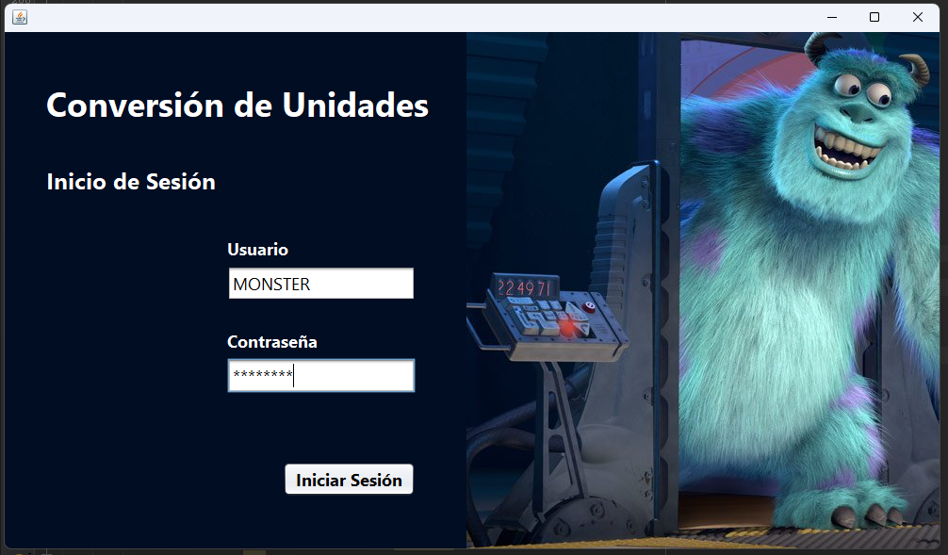
DESARROLLO
INTRODUCCIÓN
OBJETIVOS
HERRAMIENTAS
DESARROLLO
SERVIDOR
CLIENTE CONSOLA
CLIENTE ESCRITORIO
CLIENTE WEB
CLIENTE MÓVIL
CONCLUSIONES
RECOMENDACIONES
BIBLIOGRAFÍA
CLIENTE ESCRITORIO – EJECUCIÓN INICIO DE SESIÓN

Slide 21
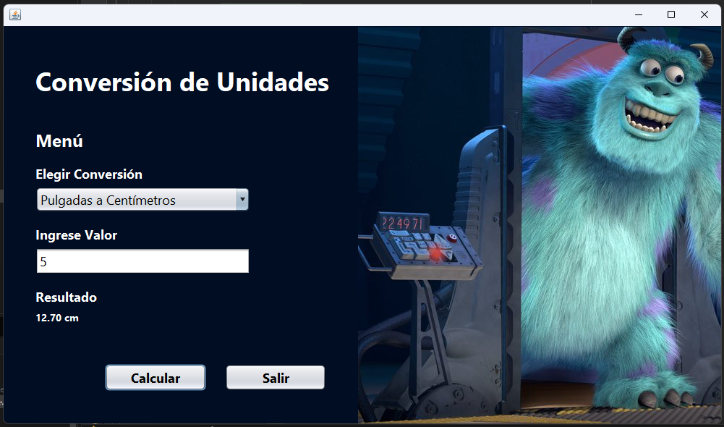
DESARROLLO
INTRODUCCIÓN
OBJETIVOS
HERRAMIENTAS
DESARROLLO
SERVIDOR
CLIENTE CONSOLA
CLIENTE ESCRITORIO
CLIENTE WEB
CLIENTE MÓVIL
CONCLUSIONES
RECOMENDACIONES
BIBLIOGRAFÍA
CLIENTE ESCRITORIO – EJECUCIÓN MENÚ

Slide 22
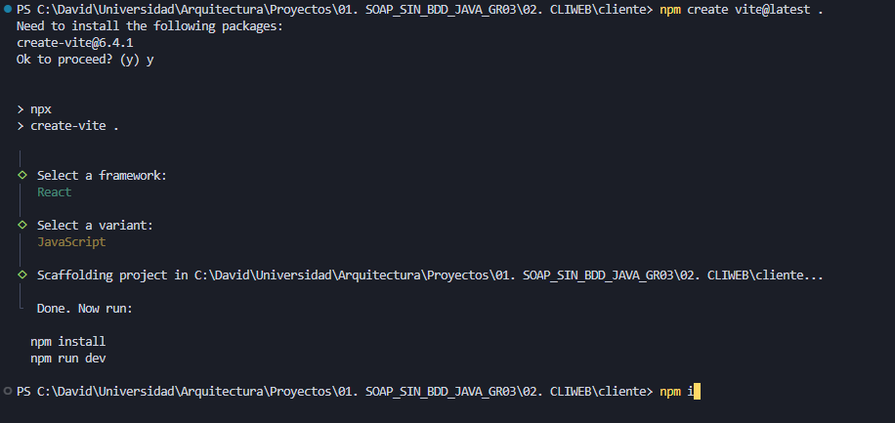
DESARROLLO
INTRODUCCIÓN
OBJETIVOS
HERRAMIENTAS
DESARROLLO
SERVIDOR
CLIENTE CONSOLA
CLIENTE ESCRITORIO
CLIENTE WEB
CLIENTE MÓVIL
CONCLUSIONES
RECOMENDACIONES
BIBLIOGRAFÍA
CLIENTE WEB – CREACIÓN DEL PROYECTO
> npm create vite@latest .
> npm i
> npm i axios

Slide 23
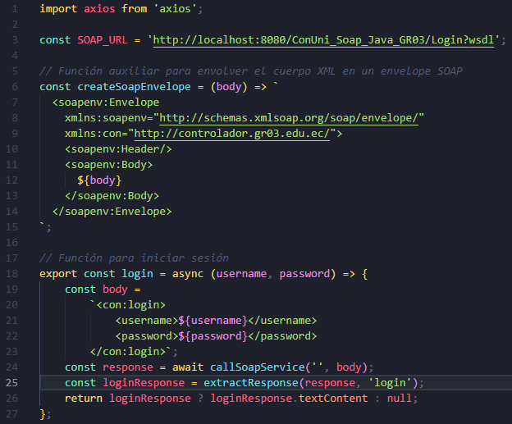
DESARROLLO
INTRODUCCIÓN
OBJETIVOS
HERRAMIENTAS
DESARROLLO
SERVIDOR
CLIENTE CONSOLA
CLIENTE ESCRITORIO
CLIENTE WEB
CLIENTE MÓVIL
CONCLUSIONES
RECOMENDACIONES
BIBLIOGRAFÍA
CLIENTE WEB – WEB SERVICE CLIENT
En axios es necesario declarar la estructura del xml, esto se puede lograr con ayuda del código de SoapUI.

Slide 24
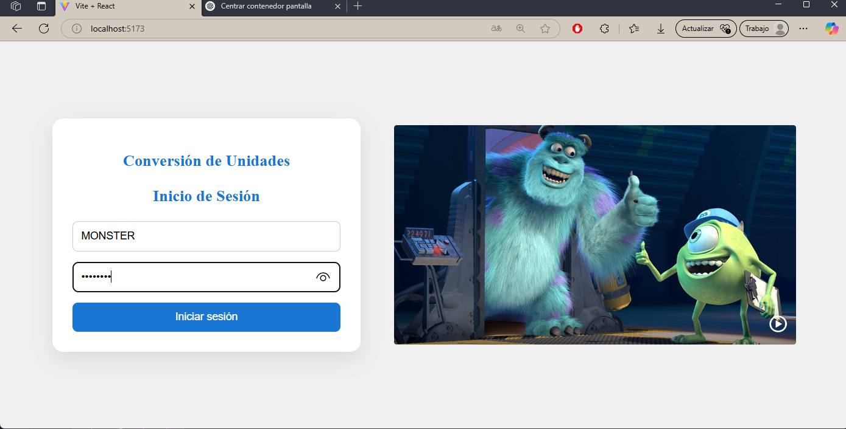
DESARROLLO
INTRODUCCIÓN
OBJETIVOS
HERRAMIENTAS
DESARROLLO
SERVIDOR
CLIENTE CONSOLA
CLIENTE ESCRITORIO
CLIENTE WEB
CLIENTE MÓVIL
CONCLUSIONES
RECOMENDACIONES
BIBLIOGRAFÍA
CLIENTE WEB – EJECUCIÓN INICIO DE SESIÓN

Slide 25
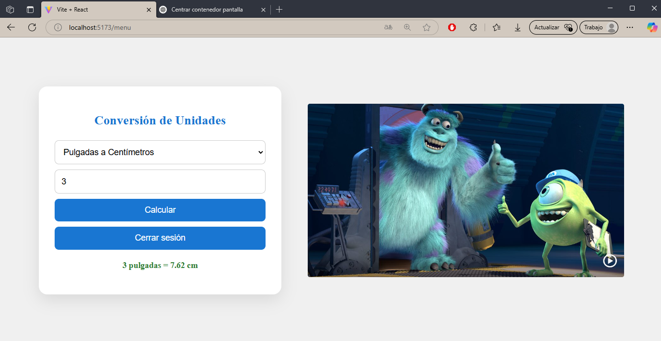
DESARROLLO
INTRODUCCIÓN
OBJETIVOS
HERRAMIENTAS
DESARROLLO
SERVIDOR
CLIENTE CONSOLA
CLIENTE ESCRITORIO
CLIENTE WEB
CLIENTE MÓVIL
CONCLUSIONES
RECOMENDACIONES
BIBLIOGRAFÍA
CLIENTE WEB – EJECUCIÓN MENÚ

Slide 26
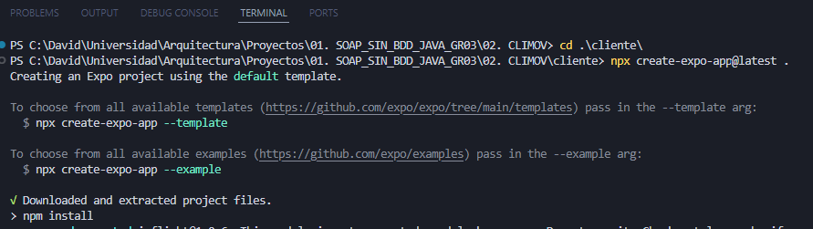
DESARROLLO
INTRODUCCIÓN
OBJETIVOS
HERRAMIENTAS
DESARROLLO
SERVIDOR
CLIENTE CONSOLA
CLIENTE ESCRITORIO
CLIENTE WEB
CLIENTE MÓVIL
CONCLUSIONES
RECOMENDACIONES
BIBLIOGRAFÍA
CLIENTE MÓVIL – CREACIÓN DEL PROYECTO
npx create-expo-app@latest .
npm install axios fast-xml-parser

Slide 27
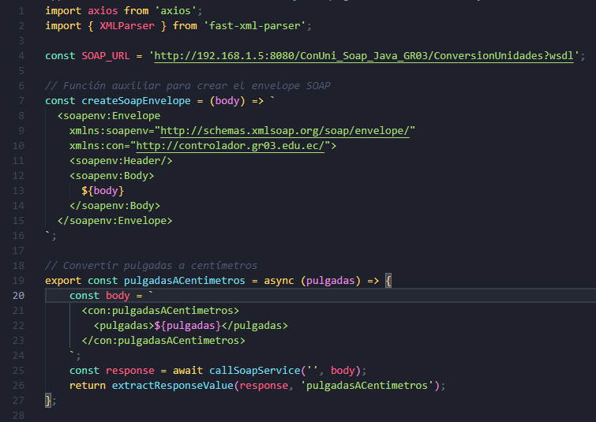
DESARROLLO
INTRODUCCIÓN
OBJETIVOS
HERRAMIENTAS
DESARROLLO
SERVIDOR
CLIENTE CONSOLA
CLIENTE ESCRITORIO
CLIENTE WEB
CLIENTE MÓVIL
CONCLUSIONES
RECOMENDACIONES
BIBLIOGRAFÍA
CLIENTE MÓVIL – WEB SERVICE CLIENT
En axios es necesario declarar la estructura del xml, esto se puede lograr con ayuda del código de SoapUI.
Para móvil se requiere la biblioteca fast-xml-parser

Slide 28
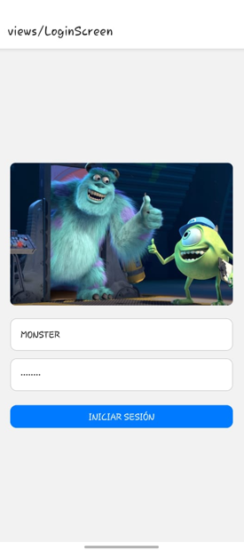
DESARROLLO
INTRODUCCIÓN
OBJETIVOS
HERRAMIENTAS
DESARROLLO
SERVIDOR
CLIENTE CONSOLA
CLIENTE ESCRITORIO
CLIENTE WEB
CLIENTE MÓVIL
CONCLUSIONES
RECOMENDACIONES
BIBLIOGRAFÍA
CLIENTE MÓVIL –
EJECUCIÓN INICIO DE SESIÓN

Slide 29
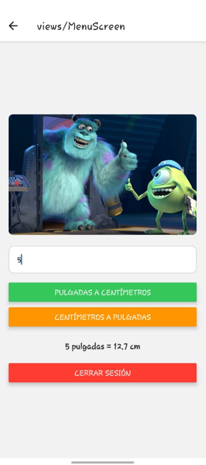
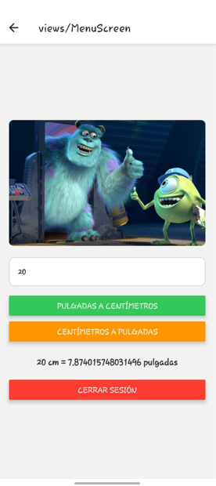
DESARROLLO
INTRODUCCIÓN
OBJETIVOS
HERRAMIENTAS
DESARROLLO
SERVIDOR
CLIENTE CONSOLA
CLIENTE ESCRITORIO
CLIENTE WEB
CLIENTE MÓVIL
CONCLUSIONES
RECOMENDACIONES
BIBLIOGRAFÍA
CLIENTE MÓVIL –
EJECUCIÓN MENÚ

Slide 30
Conclusiones
INTRODUCCIÓN
OBJETIVOS
HERRAMIENTAS
DESARROLLO
SERVIDOR
CLIENTE CONSOLA
CLIENTE ESCRITORIO
CLIENTE WEB
CLIENTE MÓVIL
CONCLUSIONES
RECOMENDACIONES
BIBLIOGRAFÍA
La implementación de un sistema de conversión de unidades utilizando servicios web SOAP en Java sin base de datos es viable y eficiente para aplicaciones que requieren alta interoperabilidad y estructuras de datos estáticas.
La elección de Java para el desarrollo del servidor y las aplicaciones cliente garantiza la portabilidad y la robustez del sistema.
La combinación de Node.js con React y React Native permite el desarrollo de interfaces de usuario modernas y reactivas para aplicaciones web y móviles, respectivamente.

Slide 31
Recomendaciones
INTRODUCCIÓN
OBJETIVOS
HERRAMIENTAS
DESARROLLO
SERVIDOR
CLIENTE CONSOLA
CLIENTE ESCRITORIO
CLIENTE WEB
CLIENTE MÓVIL
CONCLUSIONES
RECOMENDACIONES
BIBLIOGRAFÍA
Para futuras implementación considerar usar el framework de expo para crear la aplicación web y móvil al mismo tiempo.
Mantener una documentación detallada y actualizada del sistema, incluyendo la arquitectura, las tecnologías utilizadas y las decisiones de diseño.
Evaluar la posibilidad de migrar a una arquitectura basada en microservicios en caso de que el sistema requiera mayor escalabilidad y flexibilidad en el futuro.

Slide 32
Bibliografía
INTRODUCCIÓN
OBJETIVOS
HERRAMIENTAS
DESARROLLO
SERVIDOR
CLIENTE CONSOLA
CLIENTE ESCRITORIO
CLIENTE WEB
CLIENTE MÓVIL
CONCLUSIONES
RECOMENDACIONES
BIBLIOGRAFÍA
IBM. (s.f.). SOAP. Recuperado de https://www.ibm.com/docs/es/rsas/7.5.0?topic=standards-soap
F5. (s.f.). ¿Qué es el Protocolo Simple de Acceso a Objetos (SOAP)?. Recuperado de https://www.f5.com/es_es/glossary/simple-object-access-protocol-soap
Atlassian. (s.f.). Arquitectura de microservicios. Recuperado de https://www.atlassian.com/es/microservices/microservices-architecture
Paradigma Digital. (s.f.). Patrones de arquitectura de microservicios, ¿qué son y qué ventajas ofrecen?. Recuperado de https://www.paradigmadigital.com/dev/patrones-arquitectura-microservicios-que-son-ventajas/
Profile. (2024). ¿Qué es la arquitectura de software? Fundamentos clave. Recuperado de https://profile.es/blog/que-es-la-arquitectura-de-software/

